Slide 1





Karakterisasi zat padat dengan Analisis Termal
Oleh
Dr. H. Harun Nasrudin, M.S.
Samik, S.Si., M.Si.

Slide 2
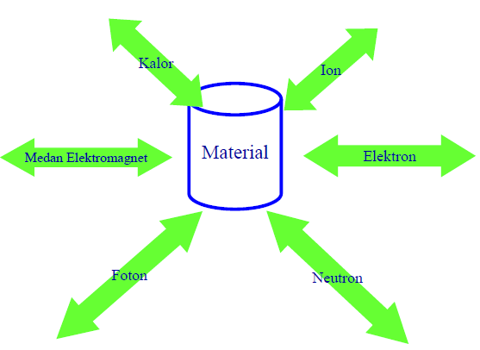
1. Apa saja manfaat karakterisasi zat padat? 2. Sebutkan empat kategori teknik karakterisasi zat padat! 3. Apa dasar teknik karakterisasi zat padat?
Refresh materi sebelumnya.
Mari jawab pertanyaan sbb:
Untuk saat ini menjawab adalah emas (bukan diam) (:

Slide 3

1. Apa manfaat analisis termal pada kimia zat padat? 2. Sebutkan 8 macam teknik analisis termal dan sifat yang diukurnya! 3. Apa perbedaan TGA dan DTA?
Karakterisasi zat padat
Materi pertemuan ke 7.
Mari jawab pertanyaan sbb:
Untuk saat ini menjawab adalah emas (bukan diam) (:

Slide 4
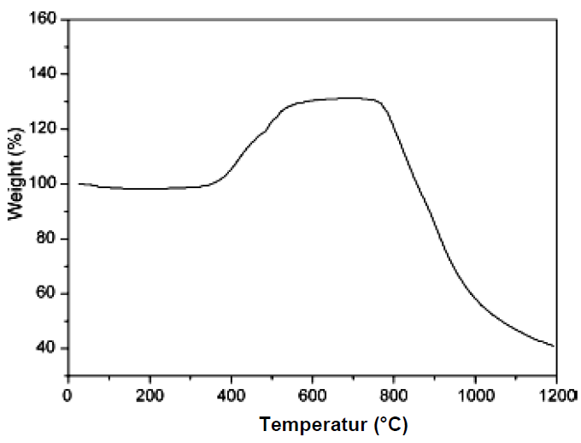
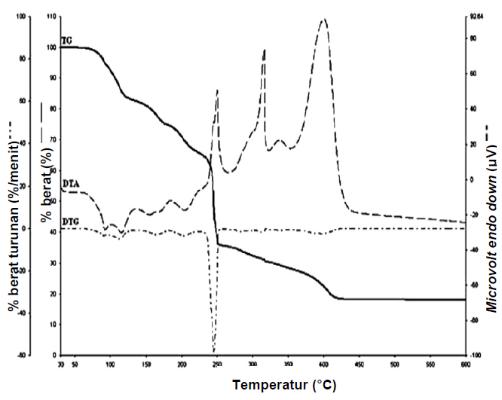
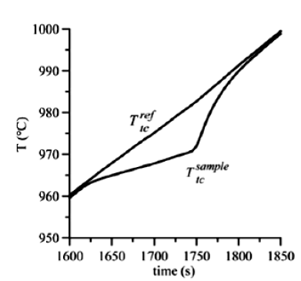
Gambar Hasil Karakterisasi dengan instrumen apa?
A
C
B
D

Slide 5
Manfaat analisis termal pada kimia zat padat
Studi reaksi keadaan padat, dekomposisi termal , transisi fasa dan penentuan diagram fasa.
Mampu memberikan informasi dasar seperti kristalinitas, panas, ekspansi spesifik, serta jenis dekomposisi material yang terjadi

Slide 6
Analisis termal = pengukuran sifat material (seperti entalpi, kapasitas panas, massa dan koefisien ekspansi termal) sebagai fungsi dari suhu.
Analisis termal umumnya dilakukan dengan cara memanaskan sampel pada laju pemanasan konstan.
Komponen alat pada analisis termal meliputi ruang sampel, sensor untuk mengukur sifat-sifat sampel dan temperatur, alat pengontrol untuk mengatur kondisi parameter pengamatan (temperatur, laju, lingkungan), dan komputer untuk pengumpulan dan proses data.

Slide 7
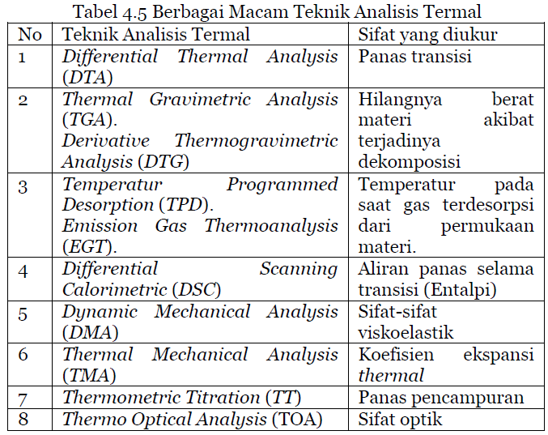

Slide 8
TGA dan DTA
TGA merekam perubahan berat sampel sebagai fungsi dari suhu maupun waktu, sedangkan DTA mengukur perbedaan suhu, antara sampel dengan material referen yang inert sebagai fungsi dari suhu.
Teknik yang berhubungan dengan DTA adalah DSC. Pada DSC, peralatan didisain untuk memungkinkan pengukuran kuantitatif perubahan entalpi yang timbul dalam sampel sebagai fungsi dari suhu maupun waktu.

Slide 9
Thermal Gravimetric Analysis (TGA)
Termogravimetri merupakan teknik pengukuran variasi berat sampel materi sebagai fungsi suhu pemanasan dalam atmosfer terkontrol.
Variasi massa ini dapat berupa hilangnya berat (emisi uap) ataupun bertambahnya berat sampel materi (fiksasi gas), sehingga titik fokus analisis adalah perubahan berat sampel materi terhadap pemanasan.

Slide 10
Thermal Gravimetric Analysis (TGA)
Teknik ini dapat digunakan untuk menentukan kemurnian sampel, perilaku dekomposisi, degradasi thermal, reaksi kimia yang melibatkan perubahan berat materi akibat absorpsi, desorpsi, dan kinetika kimia. Data TGA yang didiferensialkan merupakan DTG (Differential Thermal Gravimetric).

Slide 11
Hasil karakterisasi dengan TGA dan DTG
Kurva TGA dan DTG dari kayu putih yang diawali dengan ultrasound dalam: (a) larutan air soda; (B) larutan asam asetat; (C) air suling (He dkk., 2017).

Slide 12
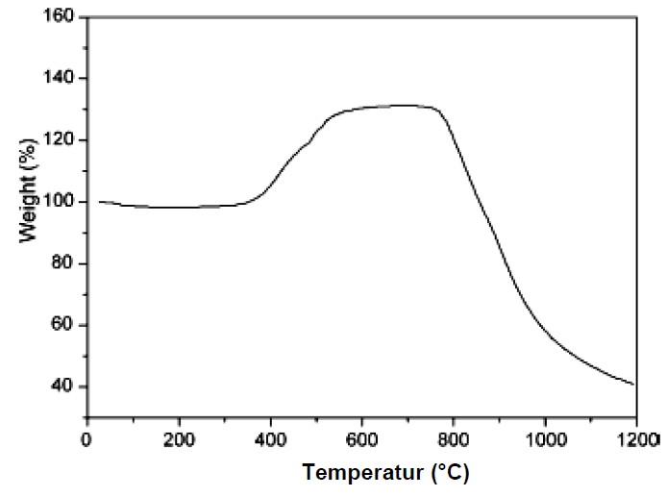
Kuva TGA dari sampel γ-Mo₂N nanokristalin (Maa dan Du, 2008)
Berat sampel tidak mengalami perubahan secara signifikan di bawah temperatur 400 ºC. Terjadinya evaporasi air yang teradsorpsi pada permukaan sampel.
Akan tetapi, kuantitas air yang teradsorpsi ini sangatlah kecil. Oksidasi dari sampel γ-Mo₂N nanokristalin mulai terjadi pada temperatur sekitar 400 ºC, yang mengindikasikan bahwa sampel teroksidasi oleh oksigen membentuk molibdenum trioksida dan nitrogen oksida. Laju oksidasi sampel berjalan lebih cepat hingga akhirnya sampel dapat teroksidasi secara sempurna pada temperatur 600 ºC.

Slide 13
Kuva TGA dari sampel γ-Mo₂N nanokristalin (Maa dan Du, 2008)
Berat sampel dapat dikatakan hampir konstan, terlihat pada profil kurva TGA ketika temperatur berada di antara 600-750 ºC yang menunjukkan tidak adanya perubahan berat. Ketika temperatur melampaui 750 ºC, berat sampel menjadi semakin lebih kecil karena molibdenum trioksida terevaporasi pada temperatur tinggi (sekitar 740 ºC). Sampel dapat teroksidasi secara sempurna pada suhu sekitar 600 ºC karena ukuran partikelnya yang ultrafine (nanokristalin). Akan tetapi, sampel ini cenderung memiliki stabilitas termal yang bagus pada suhu di bawah 400 ºC.

Slide 14
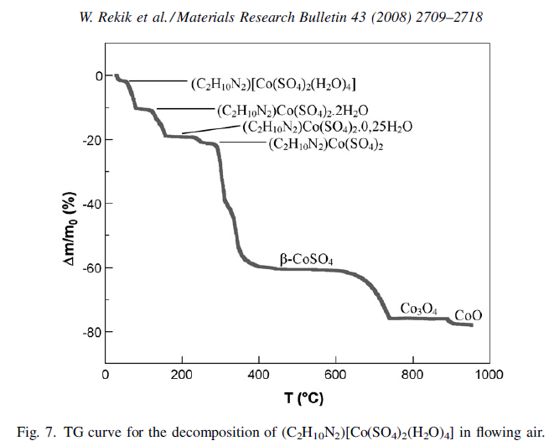

Slide 15
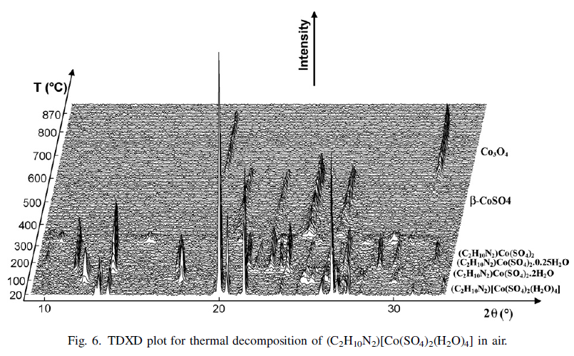
Temperature-dependent X-ray diffraction (TDXD)

Slide 16
Differential Thermal Analysis (DTA)
DTA merupakan suatu teknik pengukuran perbedaan temperatur antara sampel dan reference (material yang bersifat inert secara termal) sebagai fungsi waktu atau temperatur.
DTA lebih bermanfaat dibandingkan TGA. TGA mendeteksi efek yang melibatkan hanya perubahan massa saja. DTA juga dapat mendeteksi efek ini, namun juga dapat mendeteksi efek lainnya seperti transisi polimorfik, yang tidak melibatkan perubahan berat.

Slide 17
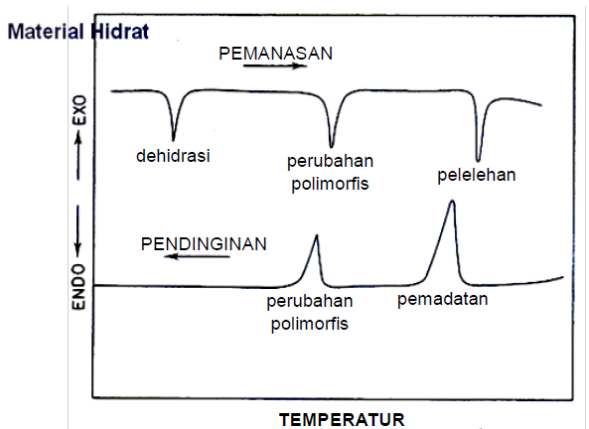
Data yang didapatkan DTA adalah profil kurva temperatur sampel (T_{S}) terhadap waktu (atau temperatur) dan profil kurva temperatur reference (T_{R}) terhadap waktu (atau temperatur). Perbedaan temperatur (DT) antara sampel dan material reference inert diekspresikan sebagai: DT = T_{S} - T_{R}

Slide 18
Gambar Kurva DTA data pemanasan Ag Murni (10 K/menit): (a) suhu sampel dan reference; (b) Sinyal DTA tergantung waktu dan suhu (Klančnik dkk., 2010)

Slide 19
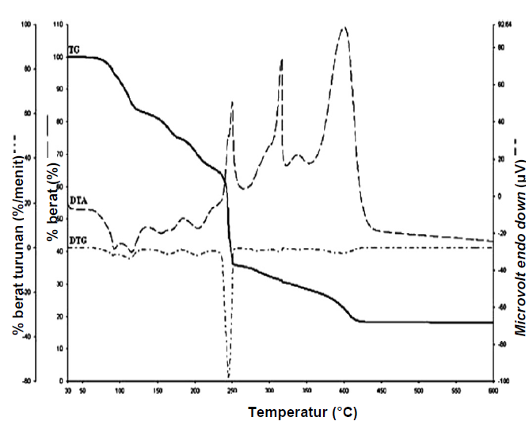
Profil kurva TG, DTA, dan DTG dari kompleks [Cu(pzdca)(H₂O)(en)₂·H₂O] (Yesilel dkk., 2008)

Slide 20
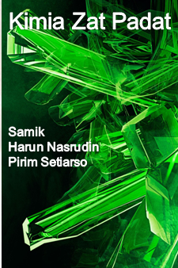
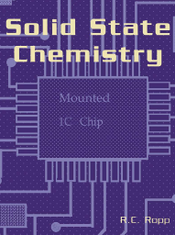





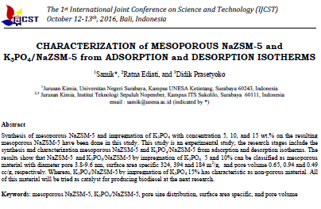
Referensi
Buku ajar kimia zat padat,
buku referensi lainnya, dan artikel ilmiah

Slide 21


Samik, Harun N - UNIVERSITAS NEGERI SURABAYA
TERIMAKASIH

